Slide 1
Презентацію підготовив учень 11-м класу Кашпрук Станіслав

Slide 2
Індивідуальний розвиток,його етапи. Ембріональний розвиток.

Slide 3
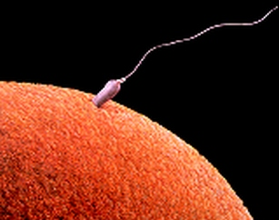
Онтогенез- ( термін запровадив нім. вчений Геккель у 1866р.) індивідуальний розвиток організму.
Онтогенез
Починається з моменту запліднення яйцеклітини до природньої смерті або до припинення існування одноклітинного організму в результаті поділу.

Slide 4
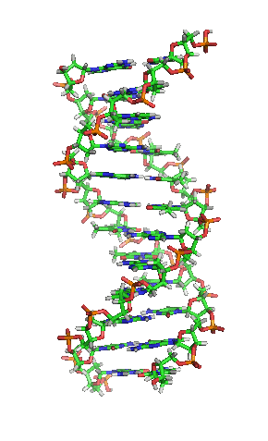
Онтогенез
В основі онтогенезу лежить процес реалізації генетичної інформації, закодованої в ДНК

Slide 5
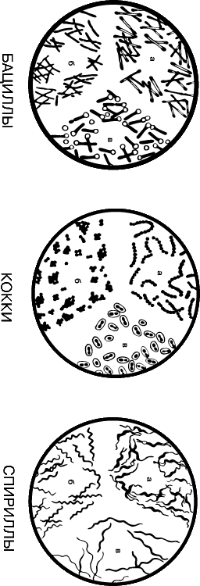
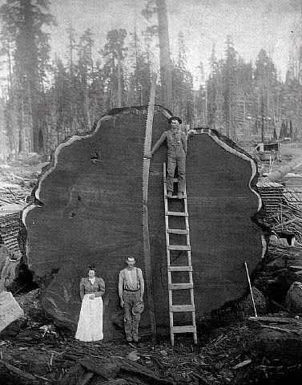
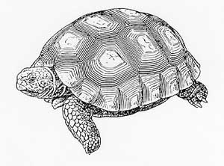
Тривалість онтогенезу
Доба
Століття
Тисячоліття
Черепаха
Бактерія
Секвойя

Slide 6
Періоди онтогенезу
Ембріональний Постембріональний
розвиток розвиток
Народження,
або вихід з
яйцевих оболонок

Slide 7
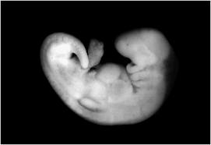
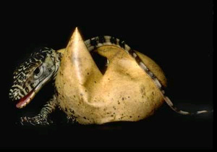
Ембріональний розвиток
Ембріональний розвиток організму- зародковий період
починається закінчується
заплідненням народженням , проростанням
або виходом з яйцевих оболонок

Slide 8
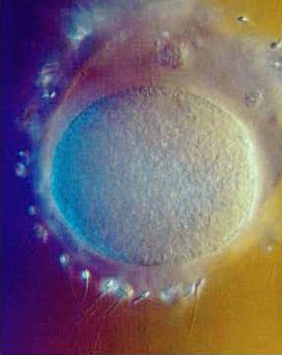
Фермент сперматозоїда гіалуронідаза розчиняє захисні речовини яйцеклітини.

Slide 9
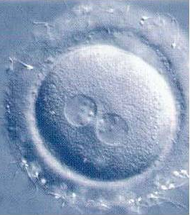
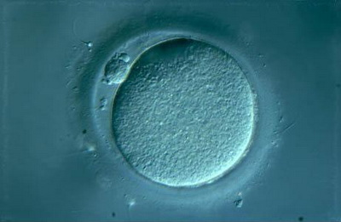
Зигота – клітина, що утворилася внаслідок злиття чоловічої та жіночої статевих гамет
Зигота

Slide 10
Стадія дробіння – триває 36 годин
Дробление яйца ланцетника (по Алмазову, Сутулову, 1978):
А – зигота; Б, В, Г – образование бластомеров (показано расположение веретена деления)

Slide 11
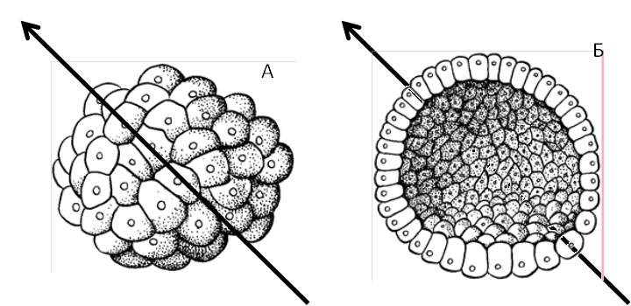
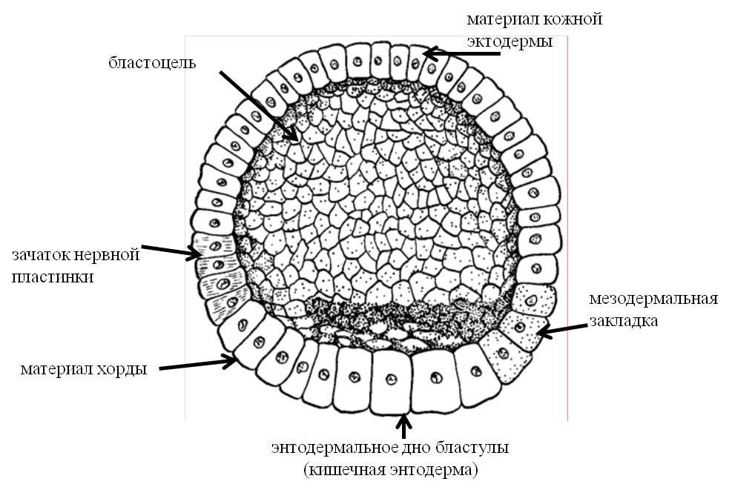
Стадія бластули – одношаровий зародок( у людини називається бластоциста)
Бластула ланцетника (по Алмазову, Сутулова, 1978):
А - зовнішній вигляд;
Б - поперечний розріз (стрілка показує задньо-переднє напрямок тіла майбутнього зародка);
В - розташування матеріалів майбутніх органів на сагітальному розрізі бластули

Slide 12
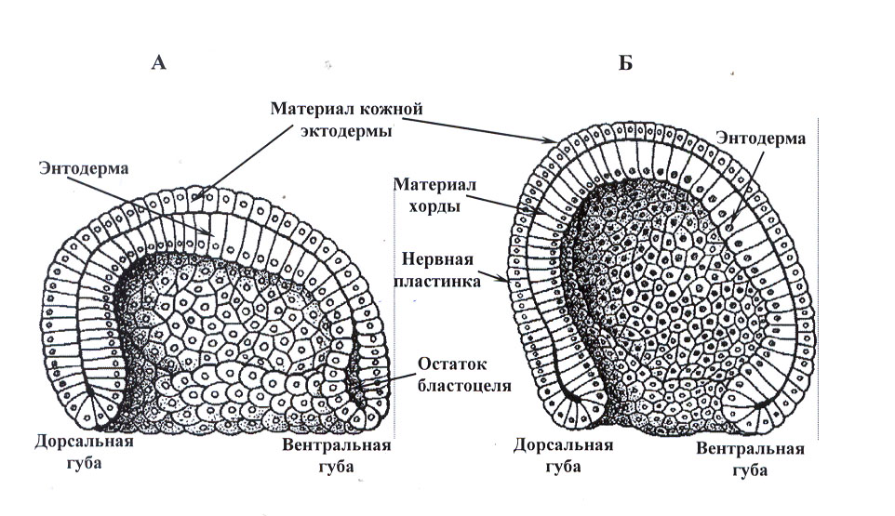
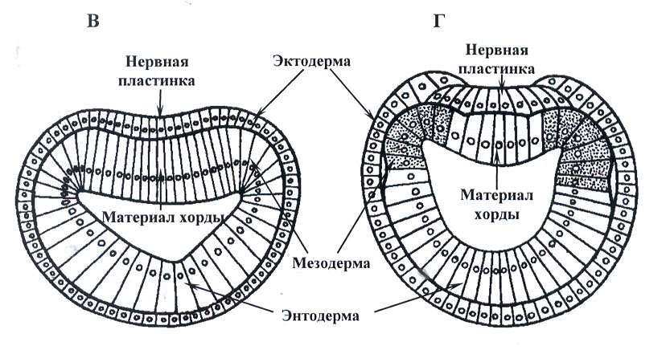
Стадія гаструли – двошаровий зародок ( на цій стадії, вже на 5 день можна визначити стать майбутньої дитини)
Гаструла ланцетника (по Мануіловой, 1973):
А - рання стадія;
Б - пізня стадія;
В - поперечний розріз через пізню гаструлу;
Г - гаструла, що переходить в нейрули (поперечний розріз)

Slide 13
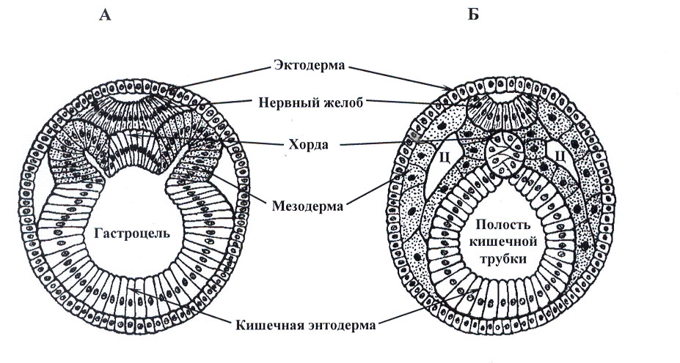
Нейрули ланцетника (по Мануіловой, 1973):
А - рання стадія (поперечний розріз); Б - пізня стадія (поперечний
розріз), літерою "Ц" позначена вторинна порожнина тіла (целом)

Slide 14
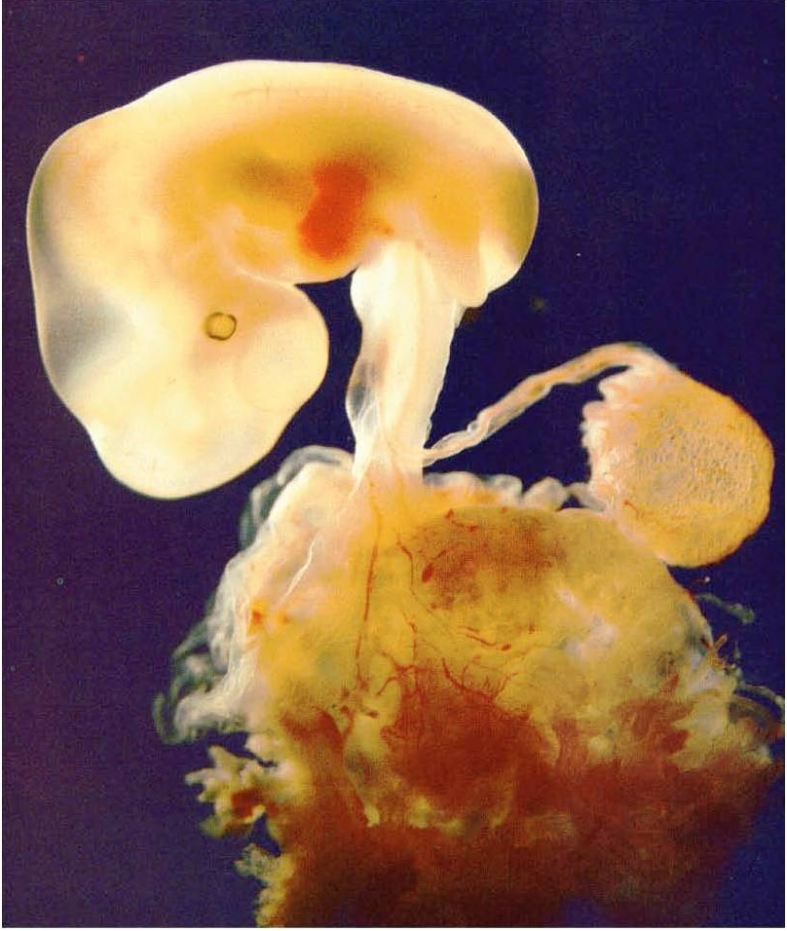
З ектодерми, мезодерми, ентодерми відбувається формування органів та взаємодія систем зародка - органогенез

Slide 15
Дякую за увагу

